Slide 1
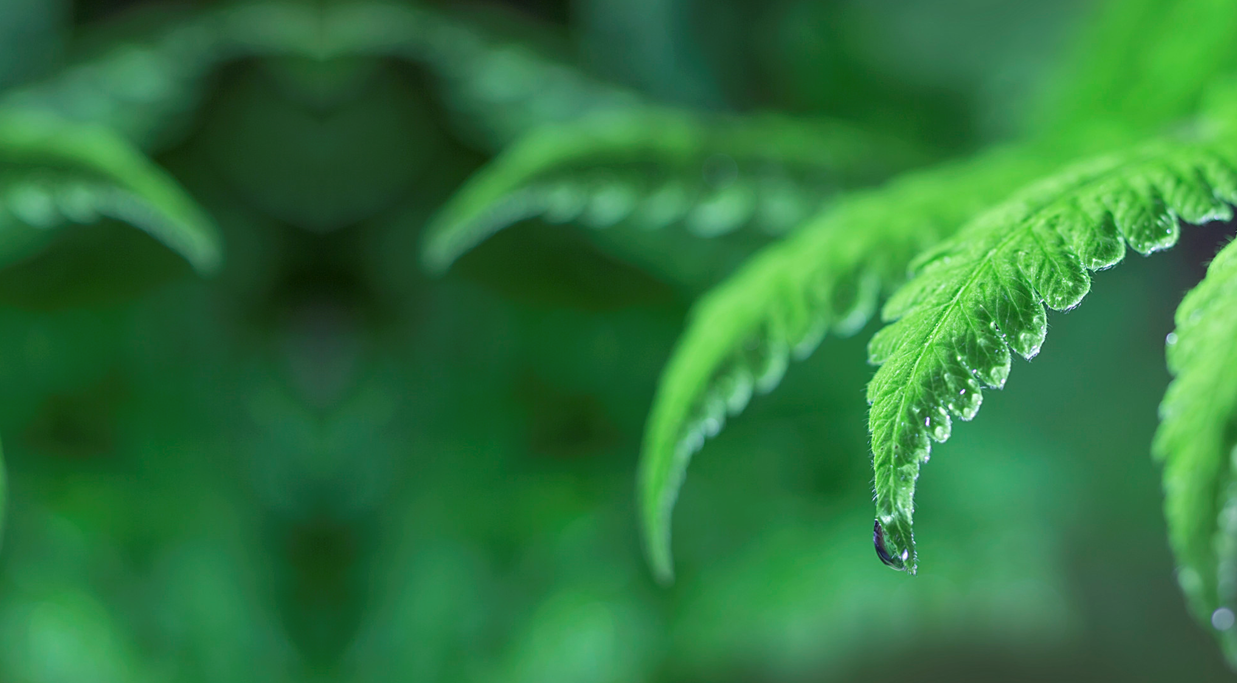
第十二章第三节
汽化与液化
vaporization and liquefaction
X X X
授课教师

Slide 2
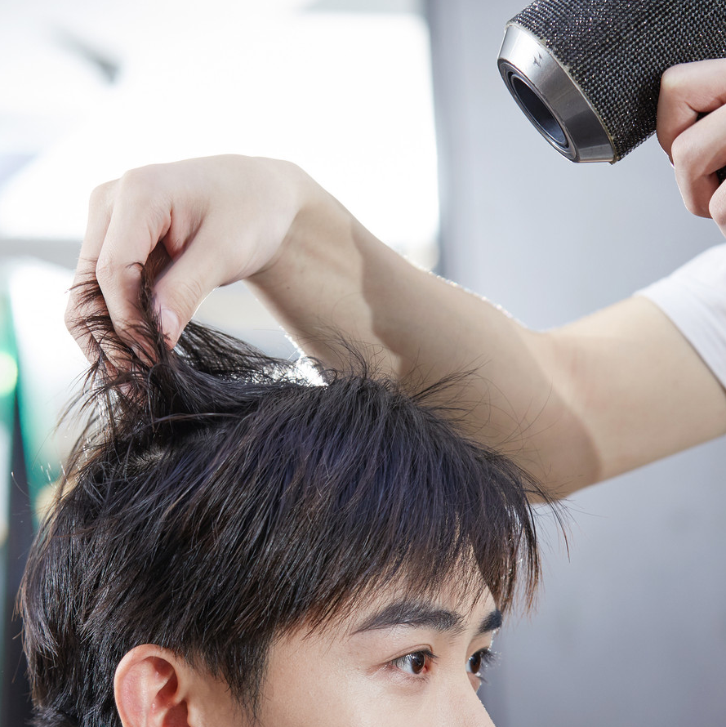
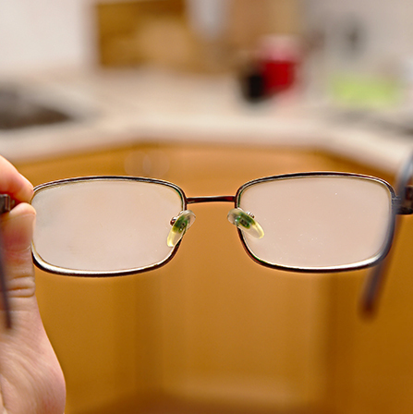
汽化和液化
引入
概念
沸腾
蒸发
液化
头发经吹风机吹过后，很快就变干了。头发中的水去哪了？
冬天，从室外进入温暖的室内，眼镜上会出现水雾，这些水是从哪里来的？

Slide 3
汽化和液化
引入
概念
沸腾
蒸发
液化
汽化和液化
汽化
液态
固态
水
水蒸气
液化
汽化
汽化
蒸发
沸腾
物质由液态变为气态的过程
液化
物质由气态变为液态的过程

Slide 4
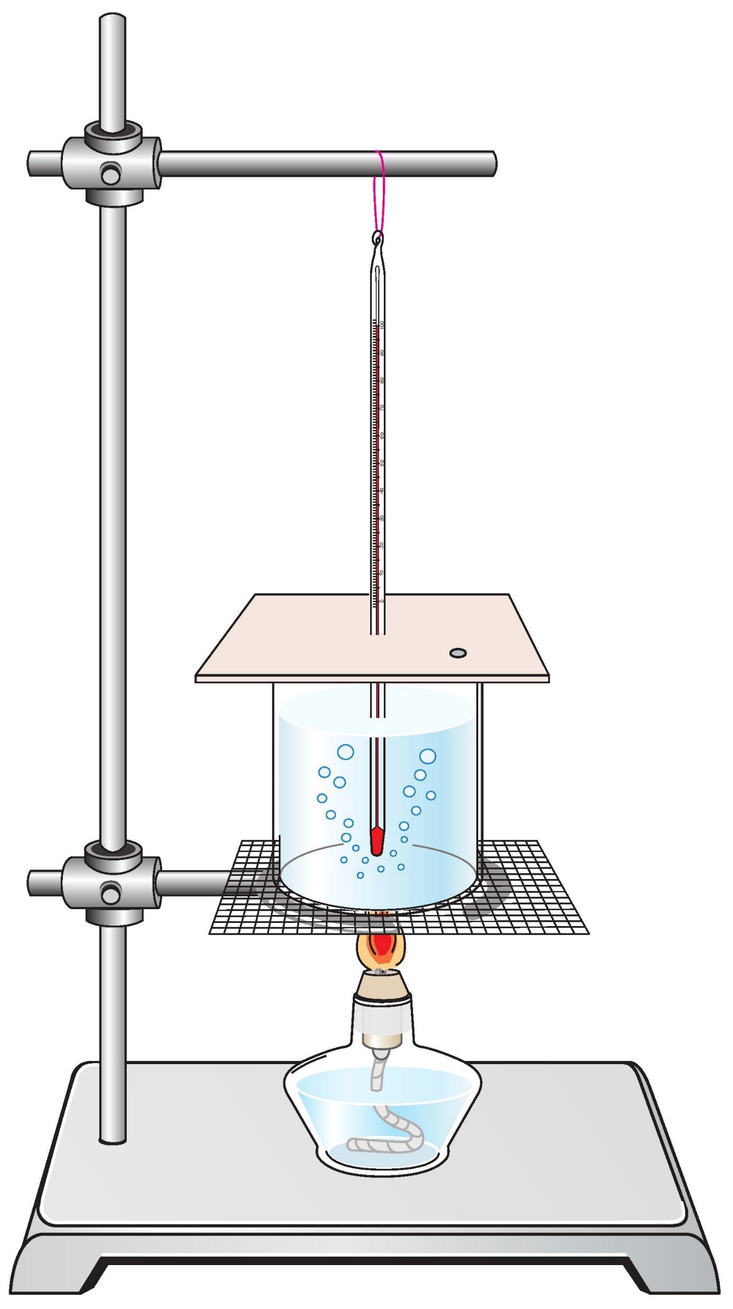
汽化和液化
引入
概念
沸腾
蒸发
液化
探究水沸腾时温度的特点
怎样加快水的沸腾
实验装置
加盖子，防止热量散失
提高水的初温
减少水的质量
实验过程
当水温升高到90℃时，每隔0.5min记录一次温度计示数，直到水沸腾3min后停止读数。
观察内容
沸腾前、后，对水加热，水温如何变化？
沸腾前、后的气泡是如何变化的？

Slide 5
汽化和液化
引入
概念
沸腾
蒸发
液化
沸腾实验数据处理
时间/min | 0 | 1 | 2 | 3 | 4 | 5 | 6 | …
温度/℃ | 90 | 92 | 94 | 96 | 98 | 98 | 98 | …
沸腾时，持续吸热，温度不变
t/℃
沸腾时的温度叫液体的 沸点
100
98
沸点与大气压强有关，在1个标准大气压下，水的沸点为100 ℃
96
94
92
90
此实验，大气压强小于一标准大气压
0
1
2
3
4
5
6
7
t/min

Slide 6
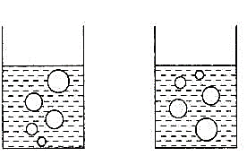

汽化和液化
引入
概念
沸腾
蒸发
液化
沸腾前后气泡变化
沸腾前
沸腾后

Slide 7
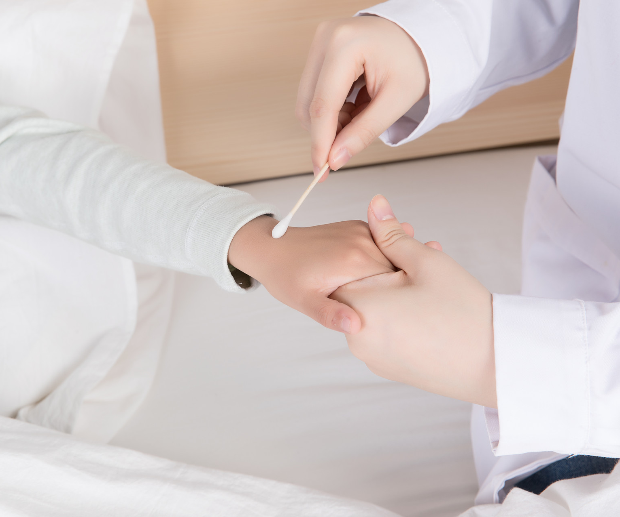
汽化和液化
引入
概念
沸腾
蒸发
液化
蒸发的概念
问题
打针时酒精擦在手背上，感觉怎样？
蒸发
在任何温度下都能发生的汽化现象。
蒸发只在液体表面发生，比较缓慢。

Slide 8

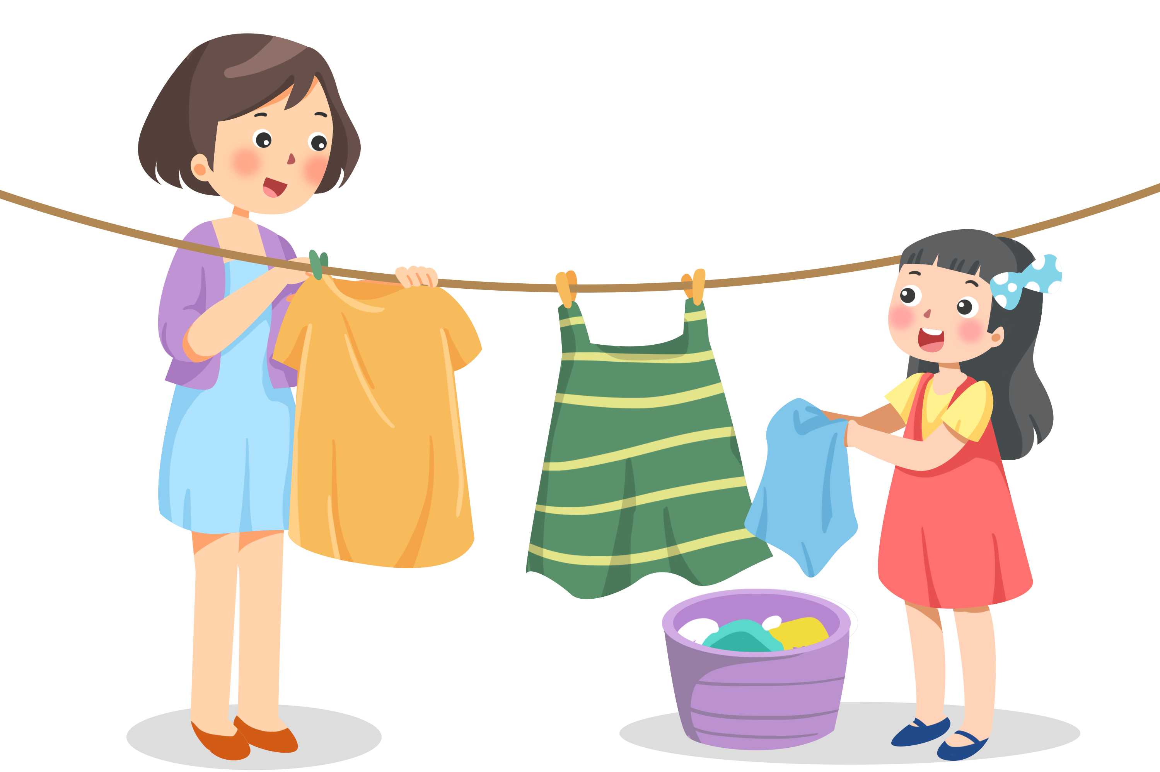
汽化和液化
引入
概念
沸腾
蒸发
液化
蒸发的影响因素
展开晾晒和堆在一起晾晒哪个干的快？
液体的
表面积
高温下晾晒和阴天下晾晒哪个干的快？
液体的温度
有风时晾晒和无风时晾晒哪个干的快？
液体表面的
空气流动速度

Slide 9
汽化和液化
引入
概念
沸腾
蒸发
液化
下列四个实例中，能够使蒸发减慢的是( )
C
A．将湿衣服晾在通风向阳处
B．将湿手伸到干手器下方吹
C．将新鲜的黄瓜装入塑料袋
D．将新收获的玉米摊开晾晒

Slide 10
汽化和液化
引入
概念
沸腾
蒸发
液化
沸腾和蒸发的异同点
汽化方式 |  | 蒸发 | 沸腾
相同点
不 同 点 | 发生部位
 | 剧烈程度
 | 温度条件
 | 温度变化
 | 影响因素
都是汽化现象，都要吸热
液体表面
液体表面和内部
缓慢
剧烈
任何温度
达到沸点
温度降低
温度不变
1.液体的温度
2.液体的表面积
3.液体表面的空气流速
与大气压强有关

Slide 11
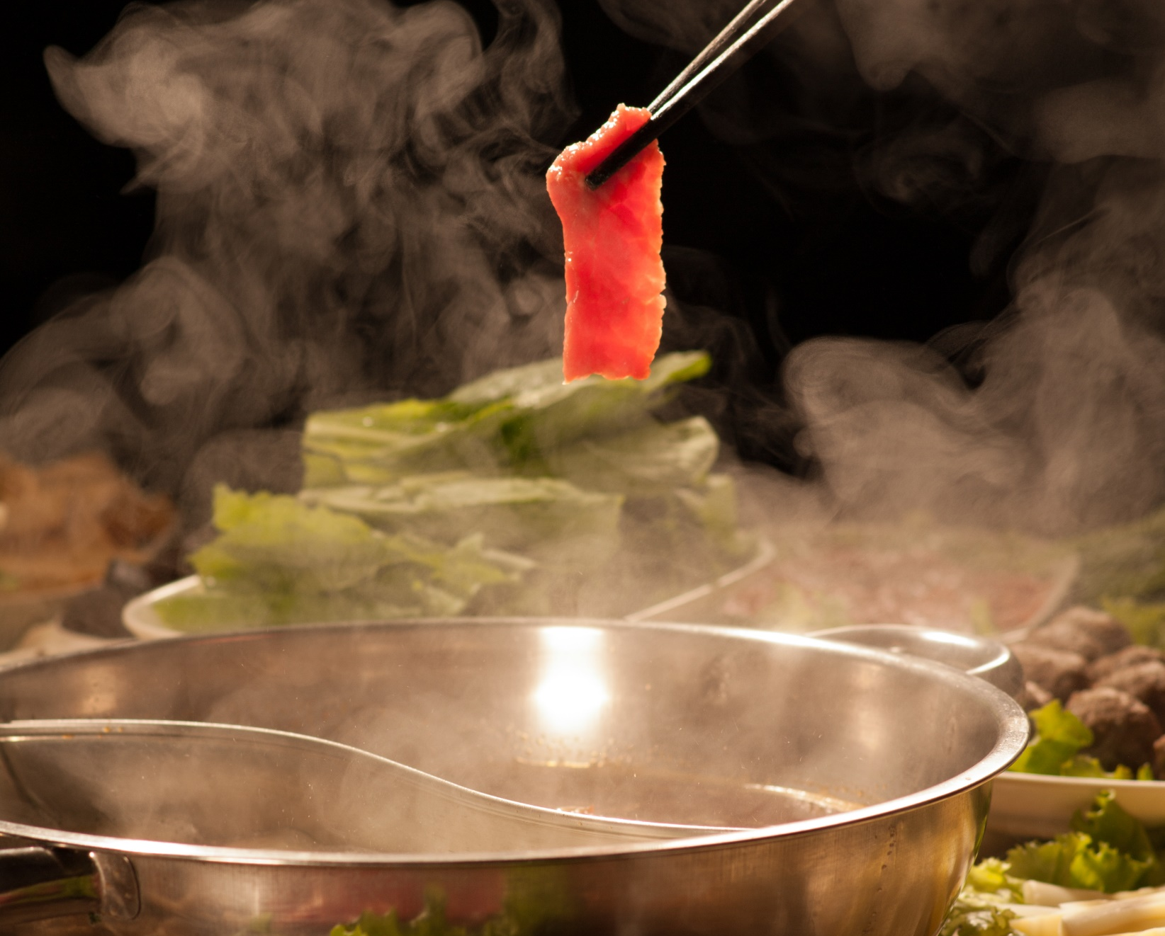
汽化和液化
引入
概念
沸腾
蒸发
液化
液化现象 —“白气”
问题
冬天，吃火锅时会冒出的“白气”
这些“白气”是怎样形成的？
原因
水蒸气遇冷 液化 形成的小水珠

Slide 12
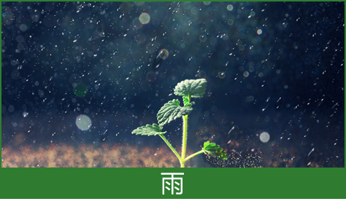
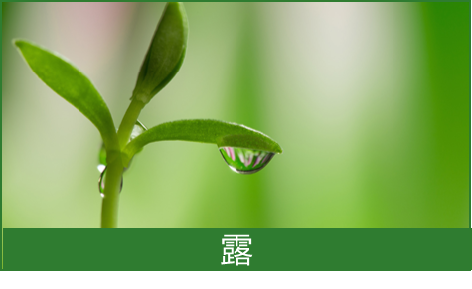

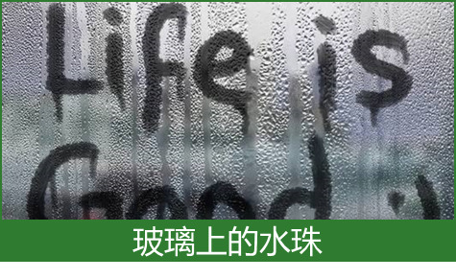
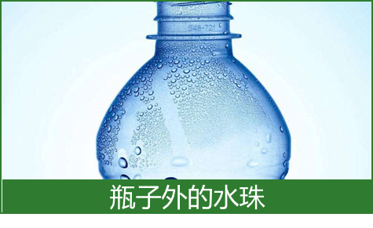
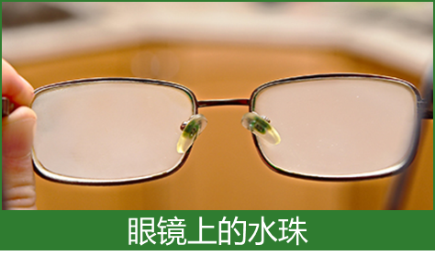
汽化和液化
引入
概念
沸腾
蒸发
液化
液化现象

Slide 13
汽化和液化
引入
概念
沸腾
蒸发
液化
张家界景区雨后云雾缭绕，犹如仙境。关于雾，下列说法
中正确的是( )
D
A．雾是水蒸气
B．雾是山中冒出来的烟
C．雾是水蒸气凝固形成的
D．雾是水蒸气液化形成的

Slide 14




